Slide 1
Поль Марі Верлен
Крепак Катерина, Фендик Анна

Slide 2
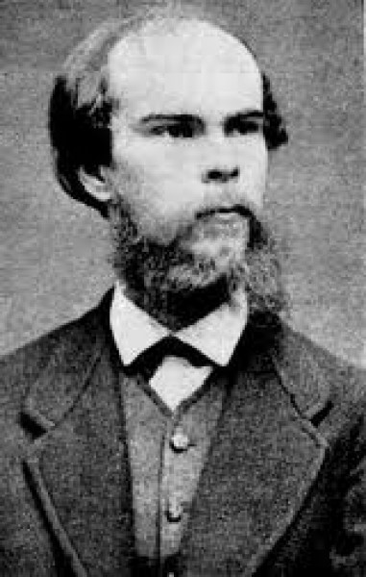
Поль Марі Верлен – французький письменник, поет, символіст

Slide 3
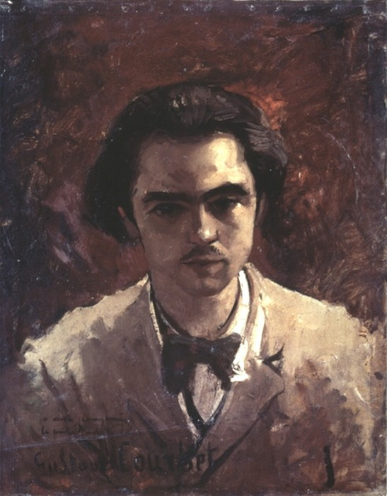
Народився 30 березня 1844 року в містечку Мец у сім'ї військового інженера, який рано помер.

Slide 4
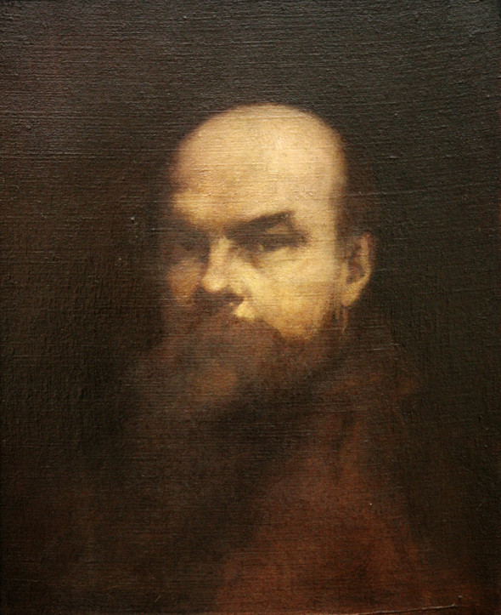
Матір — дочка багатого цукрового фабриканта, одна виховувала дитину.

Slide 5
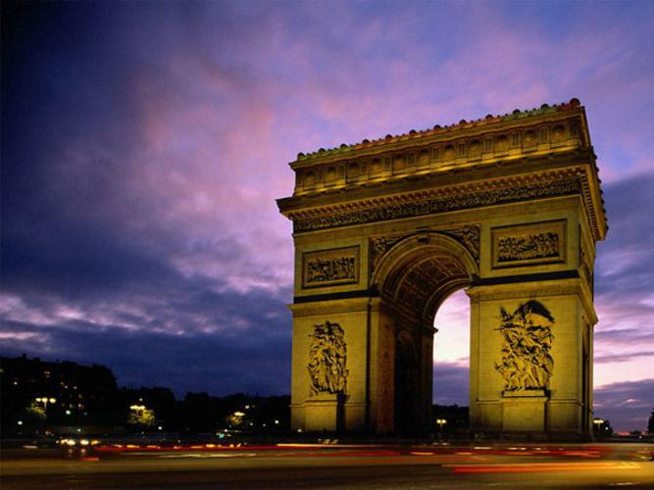
У 1851 році Верлен навчався у Парижі, в приватному пансіоні Ландрі.

Slide 6
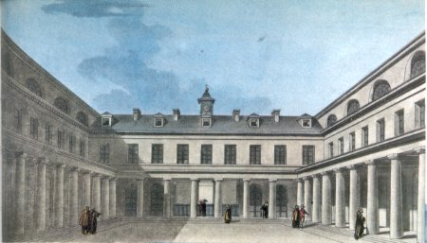
Згодом Верлен продовжив навчання в паризькому ліцеї Бонапарта.

Slide 7
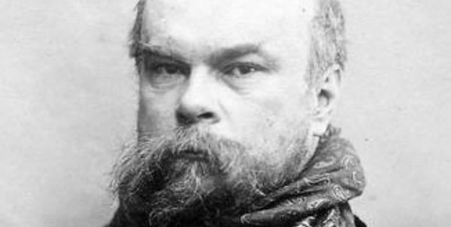
У 1862 році, склавши іспит на звання бакалавра, слухав лекції в училищі правознавства. Проте навчання тривало недовго.

Slide 8
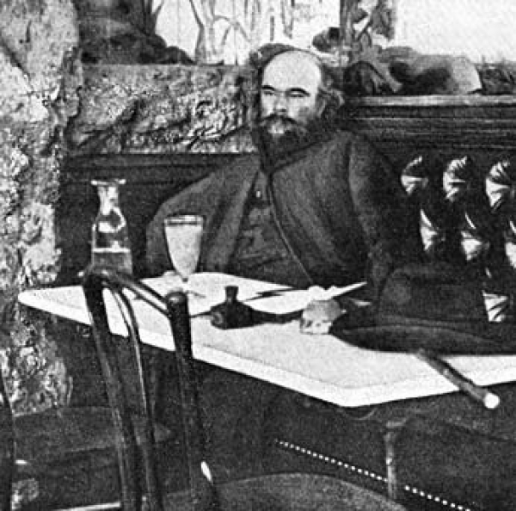
Уже в 1864 році Верлен — дрібний службовець одного із страхових агентств, дещо пізніше — чиновник районної паризької мерії та міської ратуші.

Slide 9

Літературні здібності виявилися у Верлена рано. Вже 1858 року він надіслав один із ранніх віршів — "Смерть" — Віктору Гюго й одержав схвальну оцінку, а 1863 року з'явилась перша публікація поета-початківця.

Slide 10
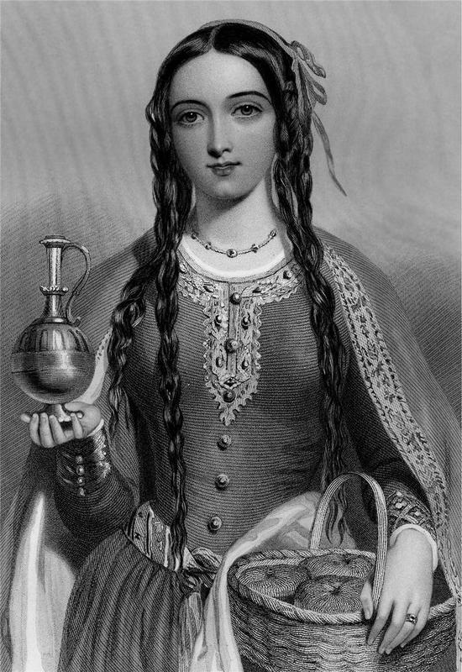
Сподіваючись на сімейне щастя та домашній затишок Поль Верлен у 1870 році одружився з шістнадцятирічною Матильдою Моте, проте згодом поету довелося зазнати розчарування у своїх задумах.

Slide 11
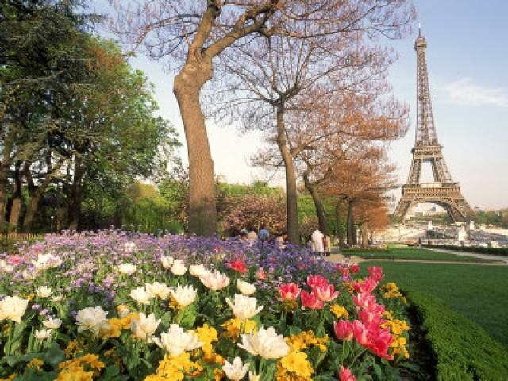
У 1871 році Верлен не підкорився версальцям, залишився в Парижі, працюючи в бюро преси Паризької комуни.

Slide 12
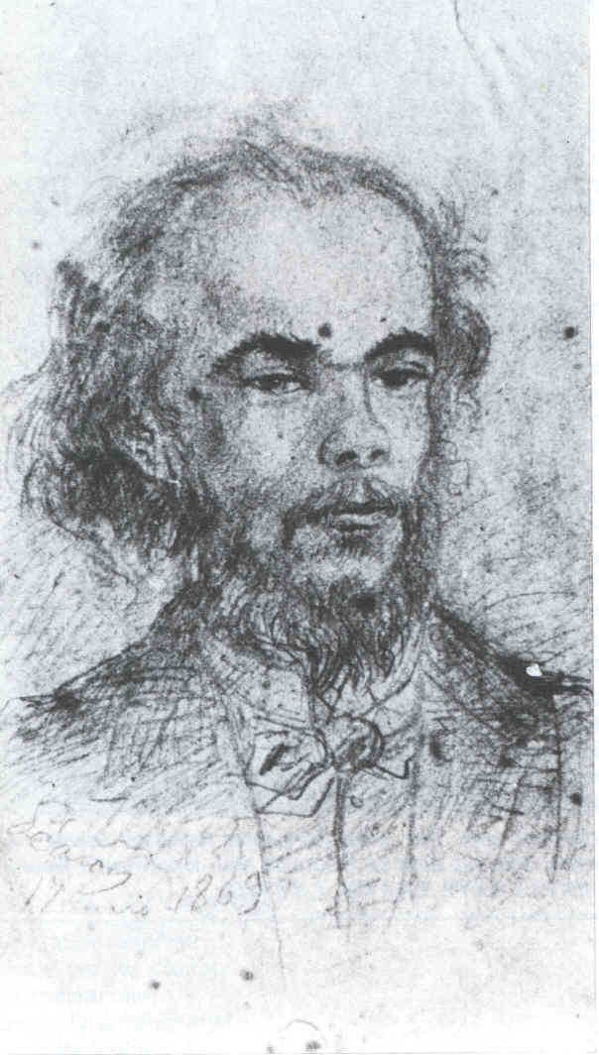
Тому йому довелося пережити репресії та кривавий терор, тривалий час переховуючись. Так він заохотився до алкоголю.

Slide 13
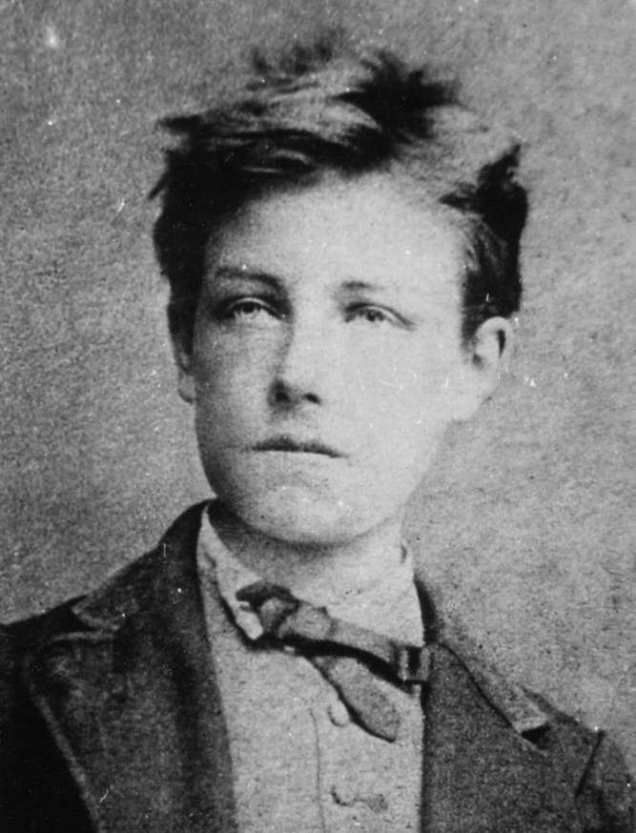
Фатальну роль у цьому відіграла і дружба з Рембо. У серпні 1871 року юний Рембо надсилає Верлену листа з віршем «П'яний корабель», а потім приїжджає до нього в Париж.

Slide 14
Їхні стосунки були бурхливими та сповненими драматизму. Зблизившись із Верленом Рембо став його постійним супутником, завсідником гулянок у кафе. У липні 1872 року обидва поети вирушають у Бельгію, а звідти — в Англію, де, терплячи голод і холод, часто задурманені алкоголем, вони проводять час у безкінечних суперечках та сварках.

Slide 15
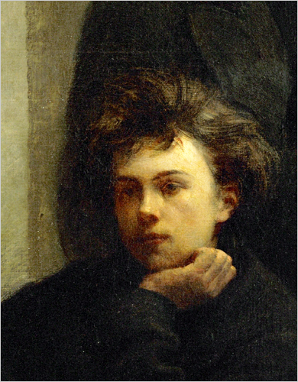
Улітку 1873 року у Брюсселі під час сварки Верлен поранив товариша, вистріливши в нього з пістоля. За замах на життя Рембо, Верлена було затримано і 8 серпня 1873 року засуджено на 2 роки тюремного ув'язнення.

Slide 16
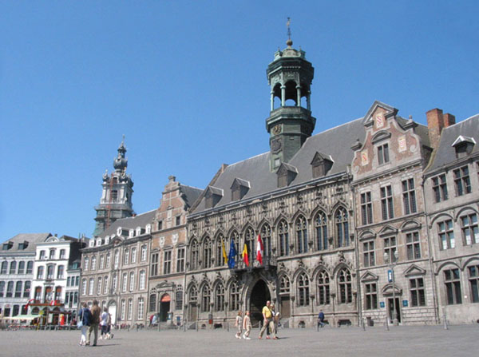
Коли Верлен перебував у в'язниці містечка Монс, йому було вручено копію рішення суду про розірвання шлюбу з дружиною.

Slide 17
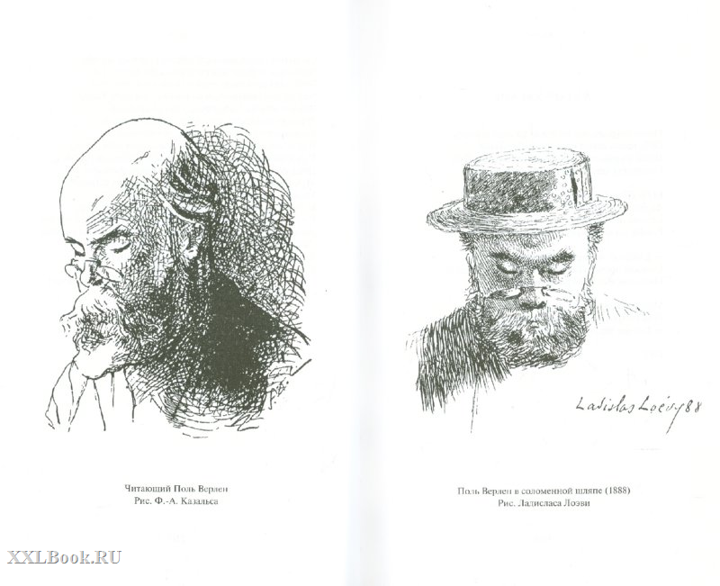
У тюрмі Верлен переживав глибоку духовну кризу. Тут він знову повернувся до католицької віри, віри його дитинства.

Slide 18

Там же він написав поезії, які увійшли до його збірки «Романси без слів» (1874).

Slide 19

Цю збірку віршів літературознавці оцінюють як вершину творчості Поля Верлена, тому що саме з нею пов'язується уявлення про нову, імпресіоністичну поезію Верлена.

Slide 20
Помер 8 січня 1896 (51 рік).

Slide 21
Дякуємо за увагу!

